Slide 1


(주)퍼블릭에이아이 Wally 모델 개선 중간보고
www.publicai.co.kr

Slide 2
INDEX
테스트 환경 적응 방법 찾기
월리와 여자친구 구별 모델 개발
실습용 모델 개발

Slide 3
테스트 환경 적응 방법 찾기
월리와 여자친구 구별 모델 개발
실습용 모델 개발

Slide 4
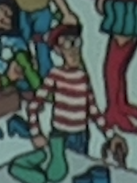
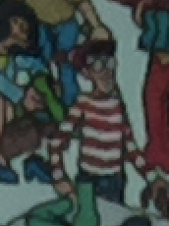
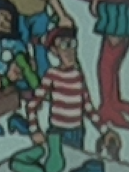
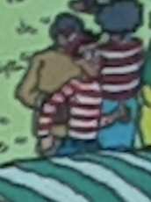
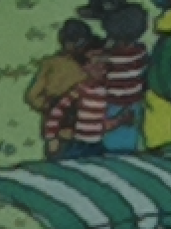
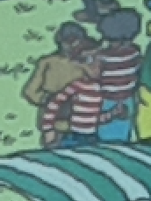
1. 테스트 환경 적응 모델 개발
테스트 이미지들은 1_10.jpg, 1_11.jpg 두 가지로 각각 기본 이미지, 밝은 이미지, 어두운 이미지를 사용했습니다.
1_10.jpg 기본 이미지
1_10.jpg 어두운 이미지
1_10.jpg 밝은 이미지
1_11.jpg 기본 이미지
1_11.jpg 어두운 이미지
1_11.jpg 밝은 이미지

Slide 5
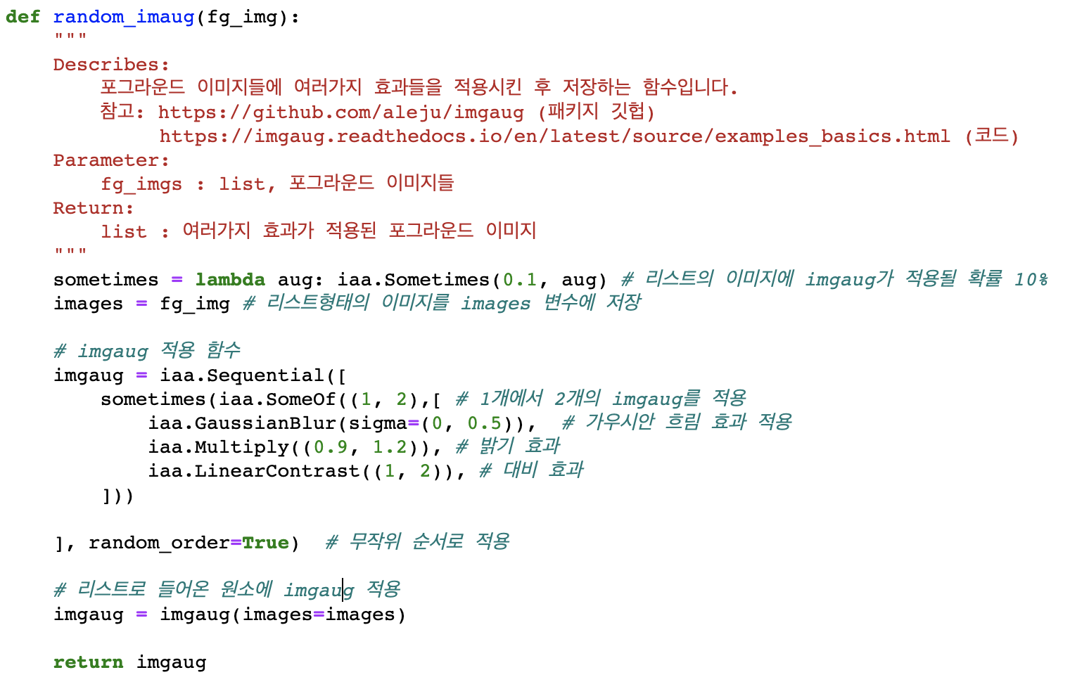
1. 테스트 환경 적응 모델 개발
입력 데이터의 월리 얼굴에만 random_imgaug 함수를 적용했습니다.
Imgaug가 적용될 확률은 0.1 입니다.
GaussianBlur 흐림효과 추가.
Multiply 밝기 조절.
LinearContrast 대비 조절.
3개의 효과 중 1~2개의 효과만 적용

Slide 6
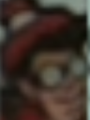
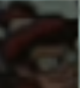
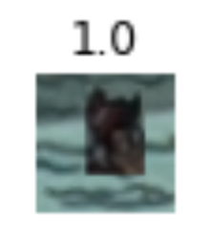
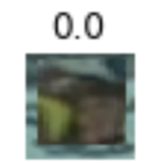
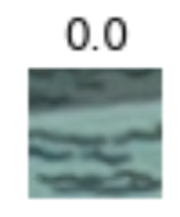
1. 테스트 환경 적응 모델 개발
모델1은 월리 얼굴에 imgaug를 적용한 모델로 입력 데이터와 결과입니다.
입력 데이터 shape(36, 36)
모델 결과
Imgaug
적용
테스트 이미지 | 밝기 | 월리 발견 여부 | 여친 발견 여부
1_10.jpg | 기본 | X | X
1_10.jpg | 어두움 | X | X
1_10.jpg | 밝음 | X | X
1_11.jpg | 기본 | O | O
1_11.jpg | 어두움 | X | O
1_11.jpg | 밝음 | O | X
TightFarceProvider(TFP)

Slide 7
1. 테스트 환경 적응 모델 개발
모델1의 정리
기본 테스트 이미지뿐만 아니라 밝은 상태의 테스트 이미지에서도 성능을 보였습니다.
하지만 일부 환경에서는 월리 얼굴에만 imgaug를 적용한 모델이 기존의 모델보다 더 성능이 떨어지는 것이 보입니다.
모델의 성능이 가장 좋게 나오는 imgaug의 하이퍼파라미터를 찾아야 합니다.

Slide 8
테스트 환경 적응 방법 찾기
월리와 여자친구 구별 모델 개발
실습용 모델 개발

Slide 9
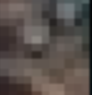

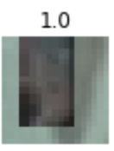
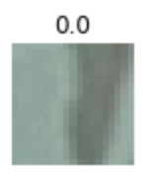
2. 월리와 여자친구 구별 모델 개발
모델2는 다른 모델을 실험한 결과 월리와 여자친구의 동일한 점인 빨간 모자 특성을 크게 따라간다고 생각하여
얼굴만 다시 학습시킨 모델입니다.
입력 데이터 shape(19, 19)
모델 결과
Imgaug
적용
테스트 이미지 | 밝기 | 월리 발견 여부 | 여친 발견 여부
1_10.jpg | 기본 | O | X
1_10.jpg | 어두움 | O | X
1_10.jpg | 밝음 | O | X
1_11.jpg | 기본 | X | O
1_11.jpg | 어두움 | X | O
1_11.jpg | 밝음 | X | O
TFP

Slide 10
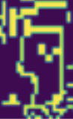
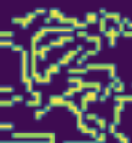
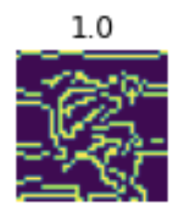
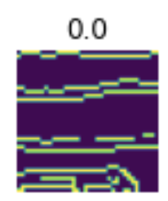
2. 월리와 여자친구 구별 모델 개발
모델3은 월리와 여자친구를 구분하는 객체는 안경이라고 생각하여 안경의 특징을 추출하기위한
edge detection 방법 중 canny를 적용한 모델입니다.
입력 데이터 shape(36, 36)
모델 결과
canny
적용
테스트 이미지 | 밝기 | 월리 발견 여부 | 여친 발견 여부
1_10.jpg | 기본 | X | X
1_10.jpg | 어두움 | X | X
1_10.jpg | 밝음 | X | X
1_11.jpg | 기본 | X | X
1_11.jpg | 어두움 | X | X
1_11.jpg | 밝음 | X | X
TFP

Slide 11
2. 월리와 여자친구 구별 모델 개발
모델2의 정리
1_10 이미지는 월리를 찾지만 1_11은 여자친구만 찾는 모델이 만들어졌습니다.
기존의 모델보다는 더 좋지만 1_11의 경우 월리를 하나도 찾지 못하는 문제가 있습니다.
모델3의 정리
Canny filter를 적용하자 월리 얼굴이 크게 뭉개져서 학습이 제대로 이루지지 않았습니다.

Slide 12
테스트 환경 적응 방법 찾기
월리와 여자친구 구별 모델 개발
실습용 모델 개발

Slide 13
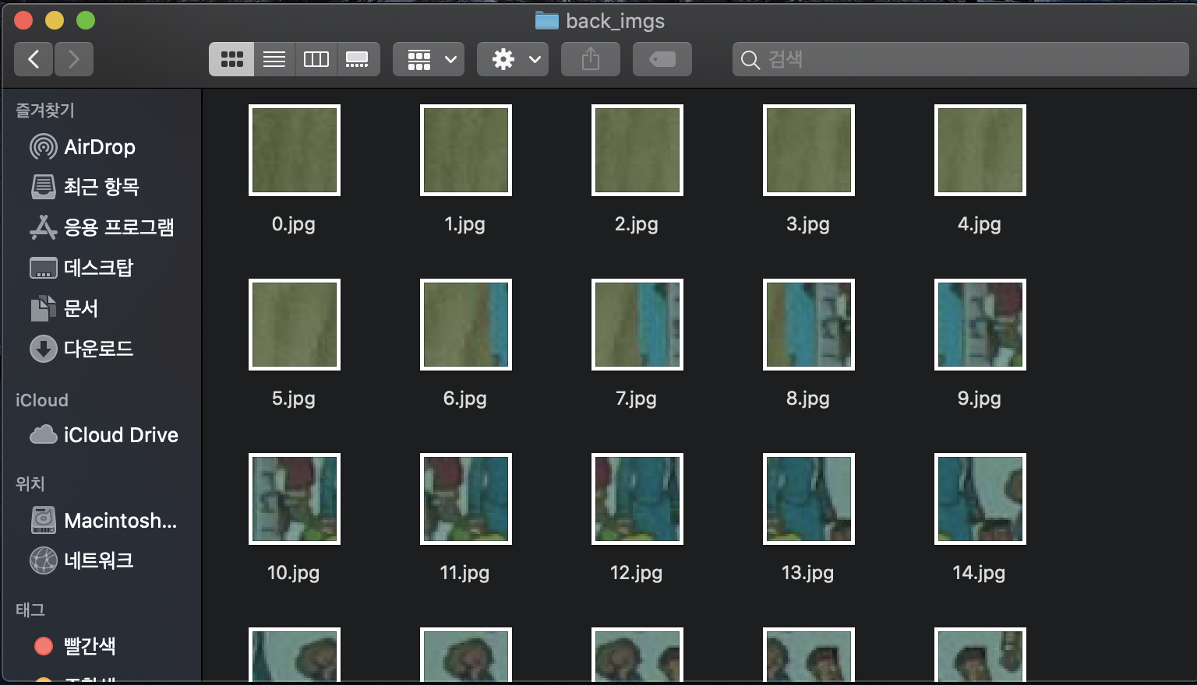
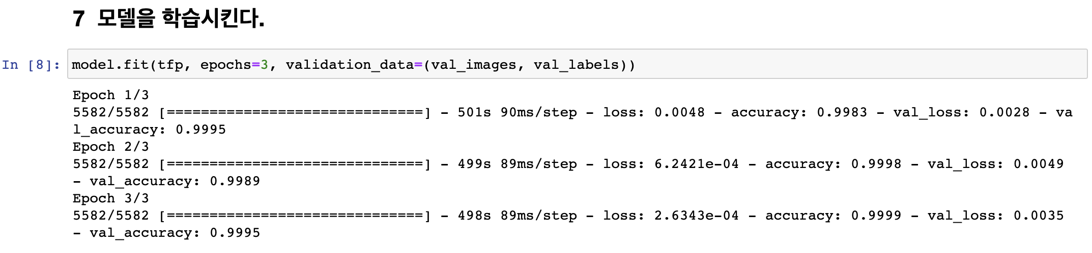
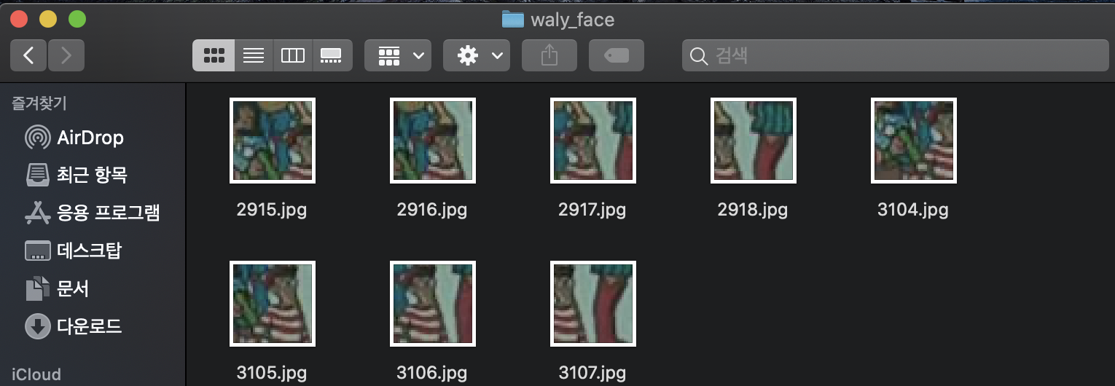
3. 실습 모델 개발
누리쌤의 요청으로 라즈베리파이에서 돌아가며, 검증용 데이터에 대한 정확도가 나오게 하는 모델을 원하셨습니다. 검증용 데이터는 model.fit를 하면 결과가 나오도록 하였습니다.
36 x 36 으로 분할된 검증용 데이터
학습이 완료된 모델에 검증 데이터 사용시 나오는 결과

Slide 14
3. 실습 모델 개발
이전 장의 모델과 다른 점
구별 모델 개발에서 사용한 데이터와 검증용 데이터 다른 데이터를 사용합니다.
라즈베리파이에서 모델의 결과 출력을 1장 밖에 못하므로 1_10.jpg만 사용했습니다.

Slide 15
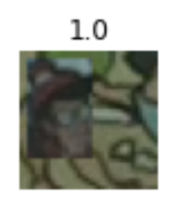
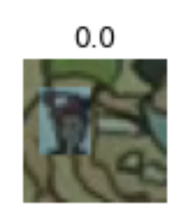
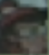
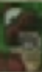
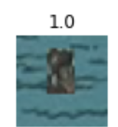
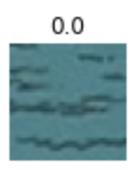
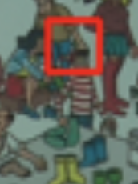
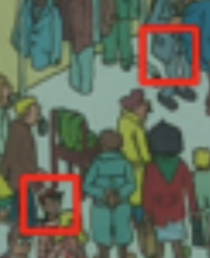
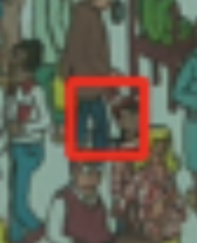
3. 실습 모델 개발
모델4는 imgaug도 적용되지 않은 기본 모델에 미세 조정을 한 결과 여자친구만 찾는 모델이 되었습니다.
입력 데이터 shape(36, 36)
Imgaug
미적용
TFP
Fine tuning
학습결과
기존모델

Slide 16
3. 실습 모델 개발
모델4의 정리
검증용 데이터가 있는 모델은 실습환경과 비슷하게 만들기 위하여 기존과는 다른 데이터를 사용했습니다.
다른 환경의 테스트 이미지를 사용하지 않기에 Imgaug도 적용하지 않았습니다.
Fine tuning을 하는데 optimizer는 SGD를 사용하여 학습률은 1e-5로 지정하고 진행하였습니다.
Default값의 Adam을 optimizer로 사용하면 loss가 감소하지 않아 학습이 이루어지지 않습니다.
Fine tuning을 한 결과 월리는 찾지 못하고 여자친구만 찾는 모델이 되었습니다.

